Slide 1


Slide 2

ANDREI VĂCARU
Andrei are o experiență de 13 ani în jurnalismul de televiziune, i-a plăcut și îi place foarte mult scena și tot ce presupune creativitate. Ca trainer, a lucrat cu peste 100 de companii și a format mai mult de 8000 de oameni în peste de 600 de sesiuni. În prezent este trainer certificat Process Communication Model (PCM ) și unul dintre cei mai apreciați traineri acreditați ANC (Autoritatea Națională pentru Calificări) în domeniile Comunicare Emoțională, Comunicare Asertivă, Public Speaking, Presentation Skills, Storytelling și Performanță prin Inovație.
A livrat pentru companii precum: Bosch, Pfizer, Adobe, BCR, Raiffeisen Bank, Accenture, Michelin, Honeywell, legrand, Vodafone, Renault Group, Expur, Allianz Țiriac, Pirelli, GFK, Hella.

Slide 3
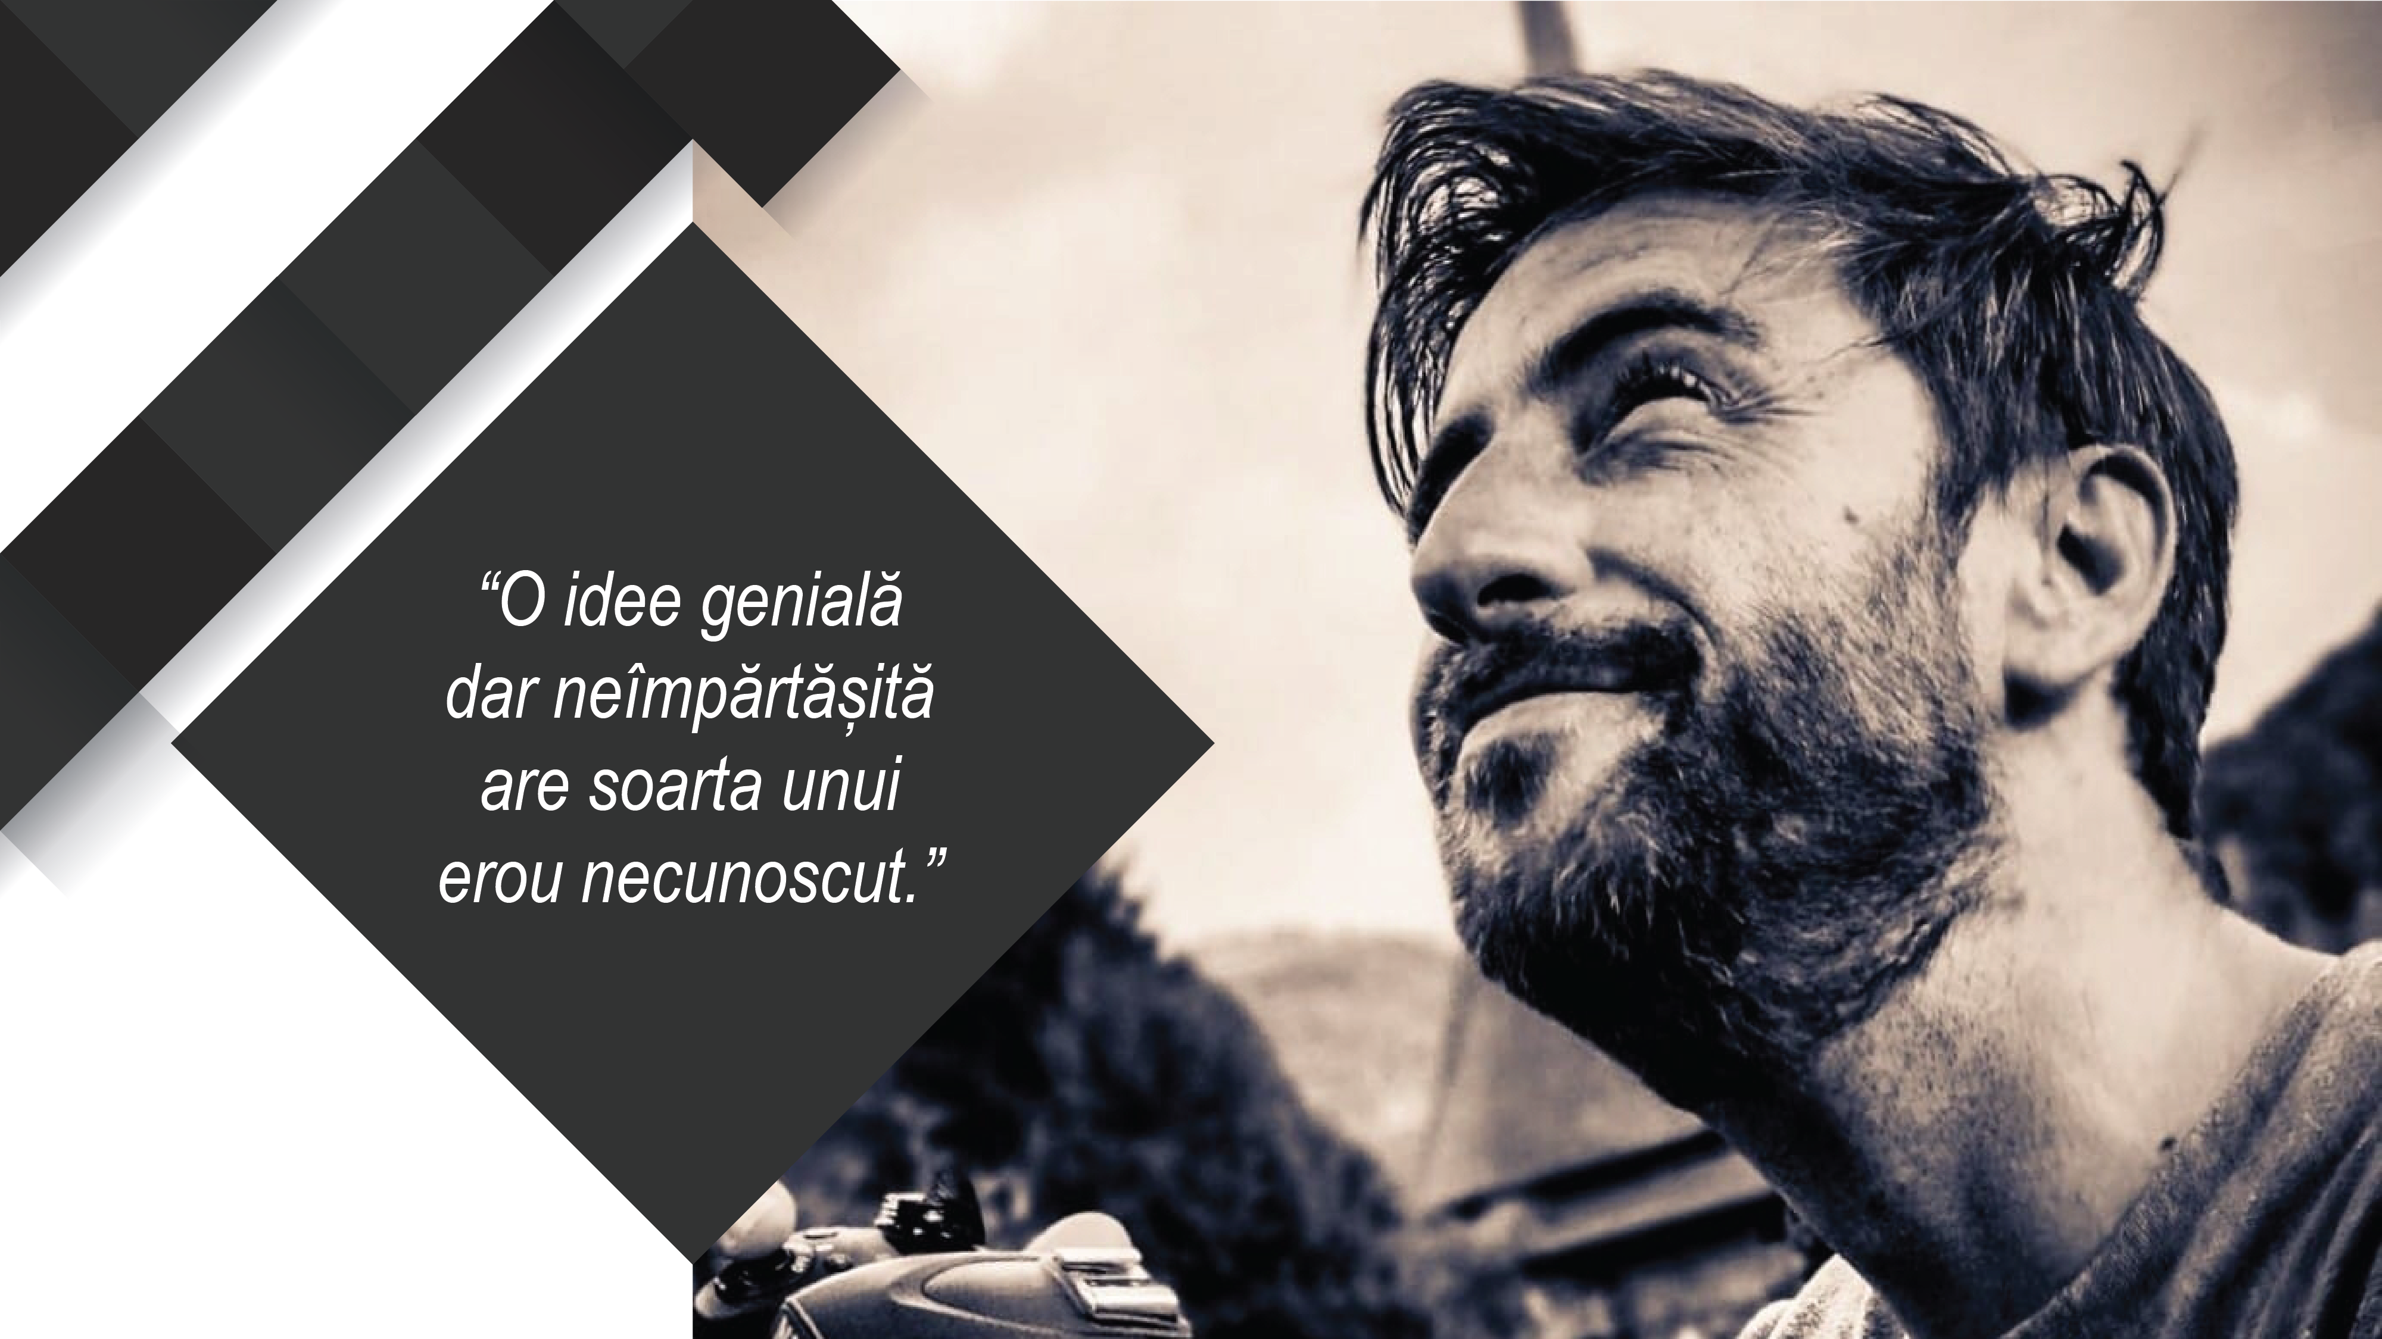

Slide 4

BUILDING RELATIONSHIP
BASED ON TRUST
Oamenii sunt ființe tare complexe. Conștiente de multe dintre nevoile lor, sunt foarte desprinse însă de elementele care le determină să aleagă cui să le spună sau în cine să aibă încredere pe drumul către atingerea propriilor obiective. De la mesaje subliminale, la modul în care percepem lumea și interacțiunile la care luăm parte, toate aceste mici detalii influențează modul în care ne construim și ne dezvoltăm relațiile cu cei din jur.
Suntem capabili să menținem contracte și înțelegeri, să urmăm un drum stabilit , însă valorizăm încrederea mai presus de orice formă de contract. Cum poate fi obținută, de ce are nevoie, cum poate fi păstrată?
Și, mai ales, ce putem face zi de zi pentru a dezvolta relații de încredere cu cât mai multe persoane? Pentru că acest element stă la baza succesului fiecărei comunități a acestei specii. Iar o companie nu este altceva decât o comunitate care are nevoie de încrederea membrilor săi.

Slide 5
BUILDING RELATIONSHIP
BASED ON TRUST
SUBIECTE | OBIECTIVE | NOȚIUNI CHEIE
Introducere | Introducerea în concept Înțelegerea importanței încrederii în istoria Homo Sapiens și efectele ei în istorie | Ce mă face să am încredere Care a fost rolul încrederii în marile civilizații De ce marii leaderi țin discursuri Cât de pragmatică sau poetică este încrederea
Ecuația încrederii | Înțelegerea echilibrului de factori care ne determină în mod conștient sau inconștient să avem încredere în altcineva | Ce înseamnă a fi demni de încredere Cum construim credibilitatea prin comportamente (capacitate și competență) Cum construim predictibilitatea (încrederea în consistența noastră) Cum construim intimitatea (cât de în siguranță se simt ceilalți cu noi)

Slide 6
BUILDING RELATIONSHIP
BASED ON TRUST
SUBIECTE | OBIECTIVE | NOȚIUNI CHEIE
Modul în care orientarea către sine afectează relația | Înțelegerea fenomenelor psihologice care duc la îmbunătățirea sau deteriorarea relației în funcție de bias-ul impregnat de mentalitate | Tips & Tricks în comunicarea față în față Tips &Tricks în comunicarea scrisă Tonuri diferite pentru emoții diferite Semnalele subliminale importante pentru oameni
Comunicarea potrivită în semnale perceptibile | Cunoașterea elementelor de comunicare nonverbală, paraverbală și verbală prin care stimulăm realizarea unor relații de încredere | Tips & Tricks în comunicarea față în față Tips &Tricks în comunicarea scrisă Tonuri diferite pentru emoții diferite Semnalele subliminale importante pentru oameni
Nevoile psihologice și impactul lor | Înțelegerea motoarelor emoționale și percepțiilor care ne impun în cine avem încredere și în cine nu. | Nevoi psihologice Percepții în comunicare Comunicarea și distresul

Slide 7
BUILDING RELATIONSHIP
BASED ON TRUST
SUBIECTE | OBIECTIVE | NOȚIUNI CHEIE
Corelația dintre încrederea în sine și încrederea în ceilalți | Înțelegerea modului în care mecanismele de coping influențează răspunsurile nesănătoase pe care le oferim în situații de criză. | Limitările încrederii scăzute în sine Proiectarea nemulțumirilor asupra celorlalți Victima, agresor sau erou salvator? Cum ne eliberăm de cine nu suntem?
Perfecțiunea este nesiguranță dată cu ruj | Conștientizarea modului în care putem fi noi înșine și câștiga încrederea celorlalți. | Corelația dintre autenticitate și predictibilitate. Vulnerabilitatea în comunicare. Predictibil înseamnă de încredere.

Slide 8
COMUNICARE ASERTIVĂ
Asertivitatea, capacitatea de a comunica succint și eficient, răbdarea de a asculta cu adevărat, abilitatea de a acorda și de a recepta feedback-ul sunt toate influențate de maniera în care ne raportăm la ceilalți și la situațiile care ne scot din zona de confort. Să comunici asertiv presupune fermitate dar și înțelegerea modului în care propriile percepții ne pot împiedica să facem asta.
Acest training înglobează tehnici de formulare și structurare a mesajelor, elemente de conștientizare a stilului personal de comunicare, metode de depășire a propriilor bariere, instrumente pentru îmbunătățirea și adaptare comunicării în funcție de diferite situații.

Slide 9
COMUNICARE ASERTIVĂ
SUBIECTE | OBIECTIVE | NOȚIUNI CHEIE
Emoții versus rațiune | Dobândirea abilității de a controla propriile reacții emoționale și de a le transforma în comunicare care permite atingerea obiectivelor | Cum este influențată comunicarea de emoții. Analiza tranzacțională în dobândirea controlului. Înțelegerea situațiilor în care pierdem controlul reacțiilor. Menținerea discuției pe obiectivul rațional
Tehnici de eficientizare a comunicării asertive | Cunoașterea noțiunilor care permit folosirea cu succes a comunicării asertive | Ascultarea activă și beneficiile ei. Tehnici de verificare a înțelegerii corecte Cum spunem NU în mod corect și eficient. Comunicarea fermă și corectă a lucrurilor delicate.

Slide 10
COMUNICARE ASERTIVĂ
SUBIECTE | OBIECTIVE | NOȚIUNI CHEIE
Stilul asertiv și folosirea corectă a tehnicilor de comunicare | Cunoașterea metodelor de folosire a asertivității pentru gestionarea situațiilor delicate sau cu potențial conflictual. | Descoperirea propriului stil dominant de comunicare Legile asertivității și cum le putem folosi în fiecare zi Transformă conflictul în confruntare constructivă Asertivitatea și îmbunătățirea relațiilor
Recapitularea întregului proces | Fixarea noțiunilor și transpunerea lor în realitatea imediată a participanților. | Role-play de situații Simulare scene de comunicare

Slide 11
GAMES PEOPLE PLAY
ANALIZĂ TRANZACȚIONALĂ
Bun, rău, corect, greșit, salvat, condamnat, eficient, darnic, răzbunător, victimă, agresor, toate sunt adjective pe care ni le dăruim cu stoicism, fără să știm că este un joc vechi de când lumea. Ceea ce nu știm însă este că toți suntem ok în esență. Și toți ne poziționăm în eroi salvatori, victime sau agresori, în funcție de tiparele de personalitate. Că suntem îndreptățiți sau nu să facem asta, este doar o justificare.
Acest training aruncă lumină asupra relațiilor interumane și arată cu degetul comportamentele aferente diferitelor părți de personalitate. Părinte, copil sau adult, fiecare trăiește în noi și, neconștientizat, produce pagube în relaționarea cu ceilalți. Atunci când știm să îi vedem și să îi ascultăm, vedem dincolo de condiționări și programe defectuoase. Nu este o soluție magică, este
conștientizare și practicarea comunicării în mod sănătos.

Slide 12
GAMES PEOPLE PLAY
ANALIZĂ TRANZACȚIONALĂ
SUBIECTE | OBIECTIVE | NOȚIUNI CHEIE
Introducere | Introducerea în concept Analiza tranzacțională | Părțile de personalitate și contribuția lor la cine suntem noi. Ce este al nostru și ce este împrumutat Tipuri de personalitate și reacțiile lor în relaționare
Cum recunoaștem părțile de personalitate | Identificarea tipurilor de comunicare folosite în situații predefinite sau inopinate | Cine sunt: părintele, copilul, adultul? Obiectivele raționale vs. emoționale Comportament rațional sau reacție automată Ce obținem prin jocurile de comunicare?
Tipuri de comportament | Submisiv, agresiv sau asertiv? | Recunoașterea celor trei tipuri de poziționare Recunoașterea poziției în comunicarea zilnică Mituri de gândire și distresul Readaptare la asertivitate și depășirea temerilor

Slide 13
GAMES PEOPLE PLAY
ANALIZĂ TRANZACȚIONALĂ
SUBIECTE | OBIECTIVE | NOȚIUNI CHEIE
Scenarii de eșec și impactul lor în relaționare | Înțelegerea modului în care propriile percepții ne influențează reacțiile și deciziile | Este eșecul programat? Dar succesul? Gândirea, primul pas în resetarea relațiilor Există relații toxice sau doar mituri de gândire? Legătura dintre iubirea de sine și relații productive

Slide 14
FEEDBACK AS A PRO
Toată această lume se bazează pe relația dintre acțiune și reacțiune. E un ciclu firesc prin care natura înțelege dacă acțiunile sale sunt bune sau dacă au nevoie de corecție. La fel funcționează și oamenii.
Diferența este că modul în care noi comunicăm aceste reacții și modul în care sunt percepute, duc de multe ori la dispute și chiar la conflicte nedorite. Cum să îi spui cuiva că a greșit, fără să se supere? Cum să auzim criticile fără să le luam personal?
Cum să folosim feedback-ul pentru a deveni mai buni și pentru a spune lucrurile delicate într-un mod sănătos? Acest training oferă participanților cunoștințele necesare de a acorda și a primi feedback în moduri sănătoase, eficiente care să permită corectarea aspectelor nedorite într-un mod eficient.

Slide 15
FEEDBACK AS A PRO
SUBIECTE | OBIECTIVE | NOȚIUNI CHEIE
Introducere | Introducerea în concept Evidențierea importanței procesului de feedback | Provocările asociate oferirii de feedback Test de evaluare a tendințelor în comunicare Scopul și beneficiile feedback-ului Exemple de situații celebre și consecințele acestora
Feedeback guidelines | Clarificarea tipurilor de feedback și a situațiilor când sunt potrivite pentru obținerea de rezultate optime | Experiențe memorabile în a primi feedback Feedback guidelines Construirea de raport în procesul de feedback Practică/raport în echipe restranse Conversații situaționale Feedback directiv și feedback încurajator
Modul în care feedback-ul afectează relația | Înțelegerea fenomenelor psihologice care duc la îmbunătățirea sau deteriorarea relației în funcție de feedback-ul folosit | Neuroștiința și importanța lucrurilor pozitive Imaginea de sine și respingerea feedback- ului de corecție Teoria celor 3 EU ai personalității umane Diferențe între "A FI" și "A FACE"

Slide 16
FEEDBACK AS A PRO
SUBIECTE | OBIECTIVE | NOȚIUNI CHEIE
Disocierea feedback-ului de ideea de eșec | Eliminarea credinței ca un feedback reprezintă o dovadă de eșec sau incapacitate. Pericolul fals. | Exemple din natură și tehnologie în care feedback-ul frecvent duce inevitabil la succes Eliminarea credințelor negative legate de lipsa performanței în prezența feedback-ului.
Emoții și feedback | Clarificarea rolului emoțiilor și a modului în care ele alterează felul în care acordăm și primim feedback. | Cercetările din neuroștiință și impactul criticii asupra creierului nostru Credibilitate și încredere în procesul de feedback Emoții pozitive, emoții negative și efectul acestora Chriss Voss despre “empatie tactică” Utilizarea inteligentă a emoțiilor în feedback
Feedback constructiv | Înțelegerea procesului și evidențierea avantajelor | Interpretare versus Observație Best practices – cele mai bune comportamente în orice tip de feedback Metoda EEC (Example, Effect, Change) Metoda GROW Modelul complet de feedback constructiv

Slide 17
FEEDBACK AS A PRO
SUBIECTE | OBIECTIVE | NOȚIUNI CHEIE
Cum primim feedback | Înțelegerea ascultării active Evidențierea principiilor de primire a feedback-ului Exersarea abilităților | Principii ascultare activă Cum să primești feedback Exercițiu Practic, joc de rol
Cum oferim feedback/ coaching și feed forward | Înțelegerea beneficiilor feebback-ului coaching Înțelegerea și aplicarea principiilor feedforward-ului | Efectele în plan psihologic Utilizarea coaching-ului în combinație cu feedback-ul Matricea atenției în orientarea spre rezultat Modelul Re-Pair pentru feed forward Tipuri de feedback si feed forward

Slide 18
CONFLICT – A HEALTHY TRIP
Conflictele sunt foarte prezente în viețile noastre. Dezacordurile, deciziile, valorile, emoțiile, toate pot fi sursa unor conflicte mai mici sau mai mari.
Dincolo de orice teorie, comunicarea ar trebui să fie despre înțelegere, adaptare, deschidere și curaj. Pentru a ajunge însă acolo, este nevoie de eliminarea clișeelor și un efort intens. De ce efort? Pentru că vom avea nevoie să ne schimbăm în primul rând pe noi înșine.
Schimbarea se produce în timp, uneori cu rezultate ușor de obținut, alteori prin încercare și eșec urmate de noi încercări. Primul pas în rezolvarea conflictelor îl reprezintă ascultarea. Înainte de a le transmite celorlalți informații, este important să înțelegem felul în care ei le decodează, factorii care îi împiedică să recepteze mesajul complet, dar și ceea ce au nevoie pentru a ne acorda întreaga lor atenție. Ascultarea activă și feedback-ul sunt modalități conștiente și asumate de a porni pe acest drum.

Slide 19
CONFLICT – A HEALTHY TRIP
SUBIECTE | OBIECTIVE | NOȚIUNI CHEIE
Tipuri și surse de conflict Impactul emoțional Cele 5 disfuncționalități ale unei echipe | Înțelegerea diferențelor dintre conflicte, a cauzelor specifice și a reziduurilor emoționale pe care le lasă în urmă dacă nu sunt gestionate corespunzător | Tipurile de conflict Cauzele conflictelor Diferențe între confruntare și conflict Rezolvare sau evitare? Evaluarea disponibilității de a gestiona conflictul în propria echipă
Poziționare în gestionarea conflictelor | Înțelegerea poziționării psihologice și comunicaționale în cazul unui conflict. | Analiza tranzacțională și poziționarea victima agresor-erou salvator Ajungerea la un raport ok-ok Menținerea starii de adult în timpul soluționării conflictului
Folosirea eficientă a comunicării pentru gestionarea unui conflict | Dobândirea abilității de control a reacțiilor emoționale și urmărirea unui obiectiv rațional care să asigure ieșirea rapidă din conflict | Verificarea înțelegerii corecte Eliminarea presupunerilor Tehnica celor 5 întrebări

Slide 20
CONFLICT – A HEALTHY TRIP
SUBIECTE | OBIECTIVE | NOȚIUNI CHEIE
Recuperararea după conflict și prevenția | Dobândirea abilității de resetare a relațiilor după un conflict și de scădere a reapariției unui conflict pe termen scurt | Strategia R-PAIR de îmbunătățire a relațiilor pe termen lung Matricea evaluării situației și opțiunilor

Slide 21


